Slide 1


Lake.js前端开发工具包的设计与实现
毕业论文答辩
姓名：余旋
专业：软件工程
指导老师：曹莹莹、王林章

Slide 2
目录
第一章
研究背景及意义
第二章
系统简介
第三章
研究过程及方法
第四章
系统展示

Slide 3
第一章
研究背景及意义

Slide 4
研究背景及意义
随着互联网的飞速发展，使用网络的用户越来越多。在这个web2.0的时代，用户参与网站内容的制造，他们是网络的重要组成部分。于是用户的交互体验成为每个网站的重点考虑部分。因此，越来越多优秀的前端框架出现了。
自从前端框架出现以来，他们的使用群体都是有一定编码能力的开发者，这些框架往往是以代码和说明文档的形式存在。对于没有相关基础的人们来说，使用这些框架创建一个页面是十分困难的。因此，本文不仅开发了一个前端开发工具包，更为其搭建了一个易用的辅助系统，用可视化的形式代替代码展现，这大大降低了学习成本。
Web2.0
>
互联网技术的飞速发展
Web前端框架的出现

Slide 5
第二章
系统简介

Slide 6
系统简介
开发环境：Sublime Text3.0
服务器：Node.js服务器
数据库：mongoDB
展示层
用户操作界面
创建布局模块
编辑控件模块
操作布局模块
保存布局模块
数据化布局模块
布局图片管理
用户信息管理
应用层
数据层
用户数据模型
控件数据模型
布局数据模型
结构数据模型
数据库
数据库
数据库
数据库
系统总体结构图

Slide 7
第三章
研究过程及方法

Slide 8
研究过程及方法
搭建Lake.js
如何方便展现
辅助开发系统
可以得到什么结果
怎样持久化
怎样的结构？
可视化
改变数据、图片
生成html代码
文档型数据库
在搭建Lake.js框架时，向使用者提供数据接口，比如一个幻灯片控件，可以由用户决定展现的图片列表，切换间隔等。在搭建过程中，为了更加方便用户的使用，尝试了可视化操作，搭建一个辅助开发系统，而无需自己修改代码。最后同样可以生成代码，粘贴使用。由于用户在操作过后需要多次修改，所以我们需要实现数据的持久化。

Slide 9
第四章
系统展示

Slide 10
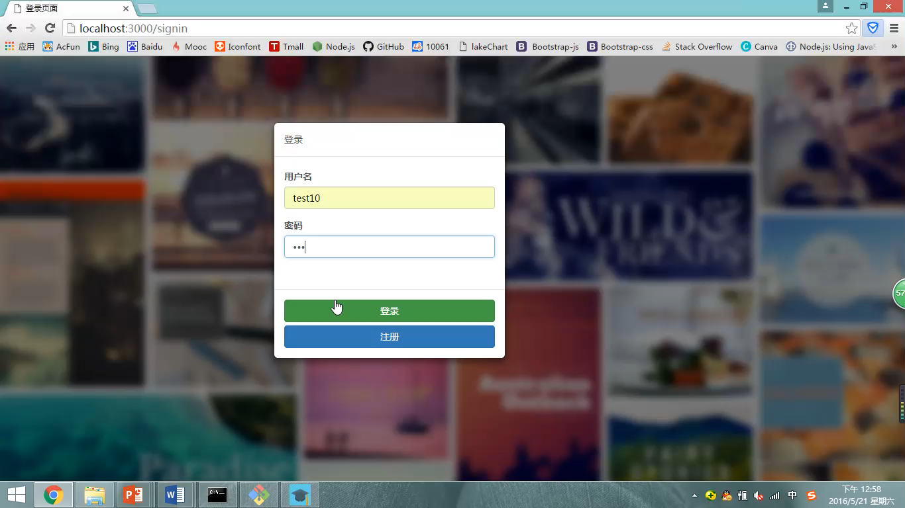

Slide 11

谢谢老师
Thank you

